Slide 1
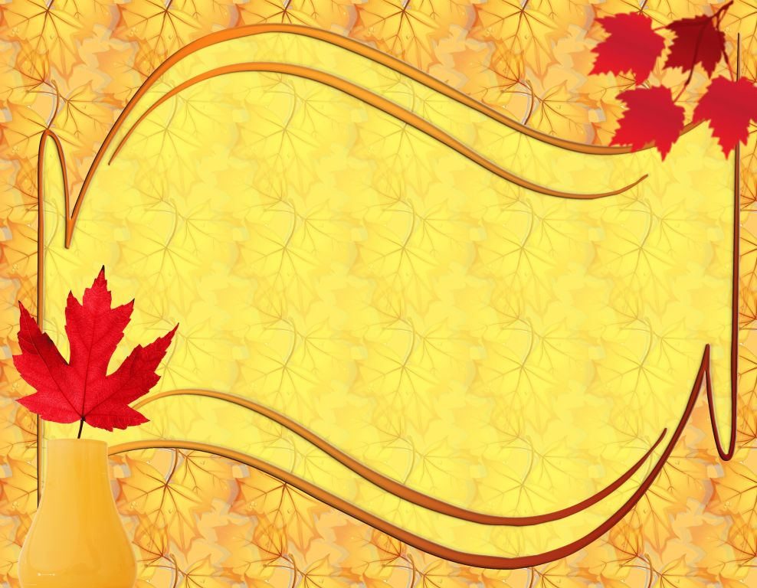
Вот и осень наступила. Что же осень подарила? Мастер – класс изготовления фруктов приемом пластилинографии

Slide 2
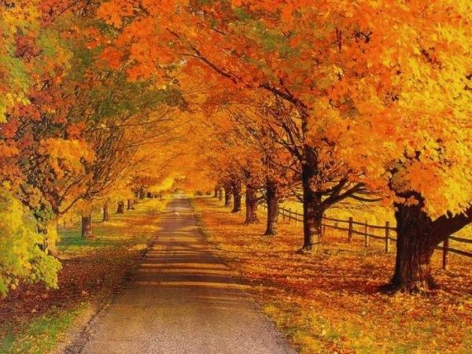
Ходит осень в нашем парке
Дарит осень всем подарки:
Бусы красные – рябине,
Фартук розовый – осине,
Зонтик желтый – тополям.
Что подарит осень нам?

Slide 3
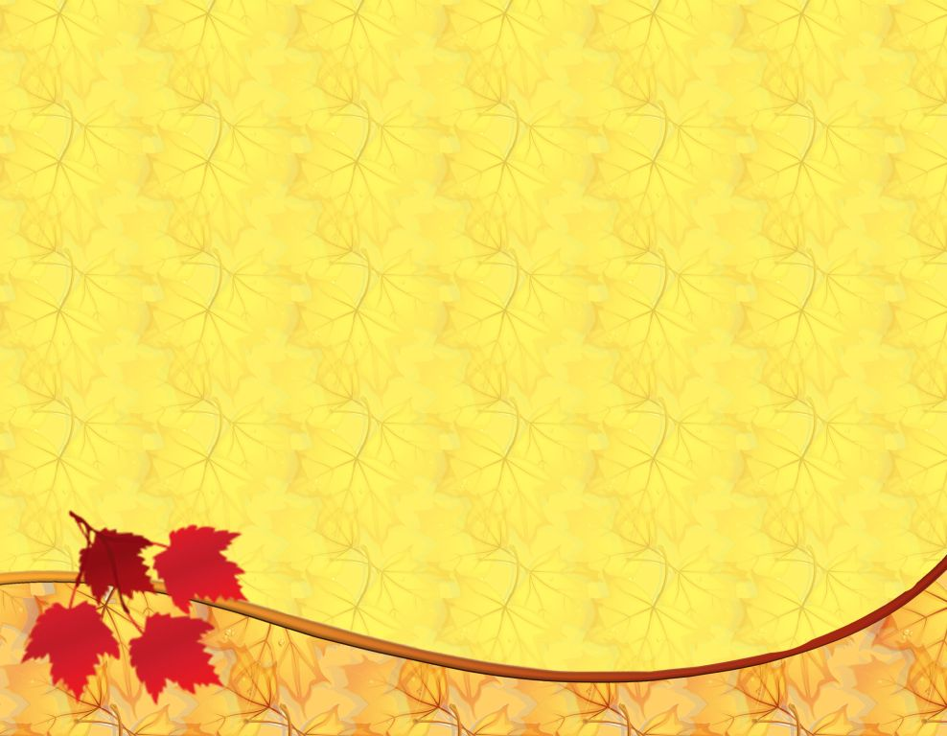
Давайте заглянем в погребок,
Что упрятали там в прок!?

Slide 4
Загадка
Эта скатерть знаменита,
Тем, что кормит всех досыта,
Что сама собой она
Вкусных кушаний полна.

Slide 5
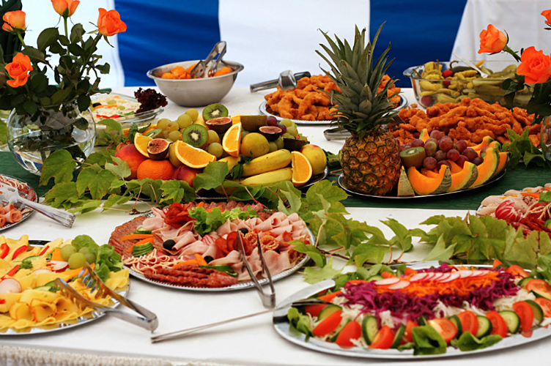

Slide 6
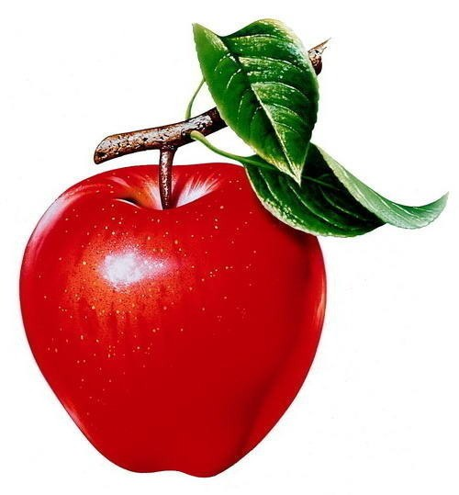
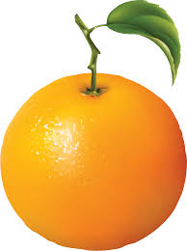
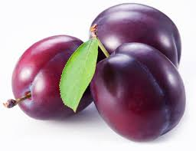
Этапы выполнения работы
Изготовление яблока, апельсина, сливы приемом пластилинографии

Slide 7
Раска­тать шарики соответствующего цвета
Положить готовый шарик на середину выполненного силуэта фрукта и слегка нажать, далее размять края шарика до границ контура.
Дополнить изображение чашелистиками, палочками-черенками.

Slide 8
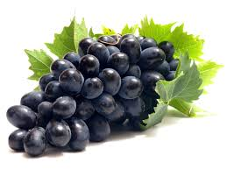
Этапы выполнения работы
Изготовление винограда приемом пластилинографии

Slide 9
Фрукты, состоящие из нескольких частей, выполнить следую­щим образом:
Виноград.
1. Раскатать толстую колбаску, стеком раз­делить ее на части.
2. Скатать шарики.
3. Каждый шарик положить на контур ягоды и слегка прижать к основе, но не сильно, чтобы ягода сохранила объем. Цвет ягод может быть разного цвета.

Slide 10
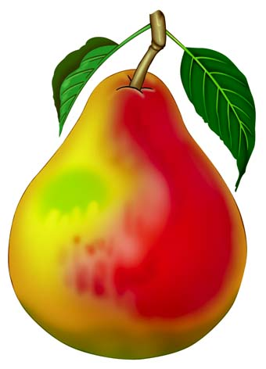
Этапы выполнения работы
Изготовление груши приемом пластилинографии

Slide 11
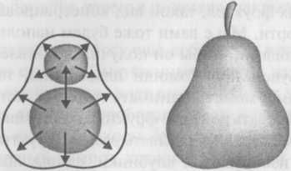
Груша.
Раскатать два шарика - большой и маленький.
Положить большой шарик на широкую часть силуэта груши и размять его до краев контура по широкой части, маленький шарик положить на верхнюю, узкую, часть груши и тоже размять до краев контура.
Далее сгладить пальчиками линию соединения двух частей, добавить второй оттенок для выразительности.

Slide 12
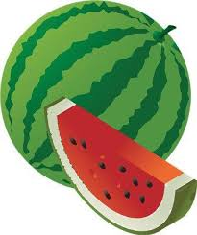
Этапы выполнения работы
Изготовление дольки арбуза приемом пластилинографии

Slide 13
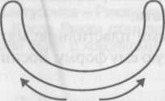
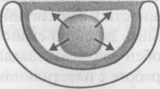
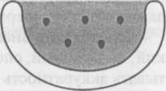
Долька арбуза.
Корка: выгнуть полукругом колбаску зеленого цвета,
мякоть: красными колбасками выложить контур сверху и внутри дольки, а потом заполнить внутреннюю часть мякоти до края готового контура,
семечки: черную колбаску разделить на части и выложить получившиеся полоски поверх красной мя­коти. Можно использовать для оформления настоящие семечки арбуза.

Slide 14
Заключительный этап
«Накроем скатерть – самобранку»
Составление натюрморта на ватмане бумаги

Slide 15
Знают взрослые и дети:
Много фруктов есть на свете!
Яблоки и апельсины,
Абрикосы, мандарины.
И бананы и гранаты-
Витаминами богаты.
Мы к столу их подадим,
Фрукты свежими съедим.

